Slide 1
Devinettes de lecture
Lis attentivement et ouvre l’oeil !
Clique sur le panda pour passer au suivant.

Slide 2
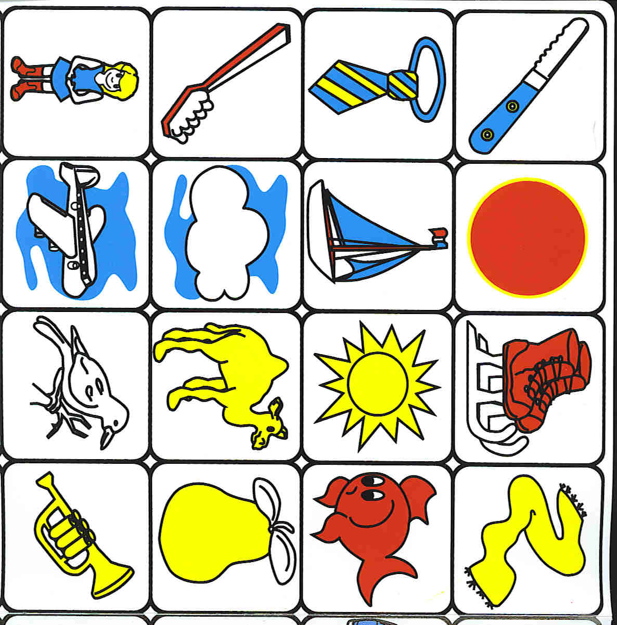
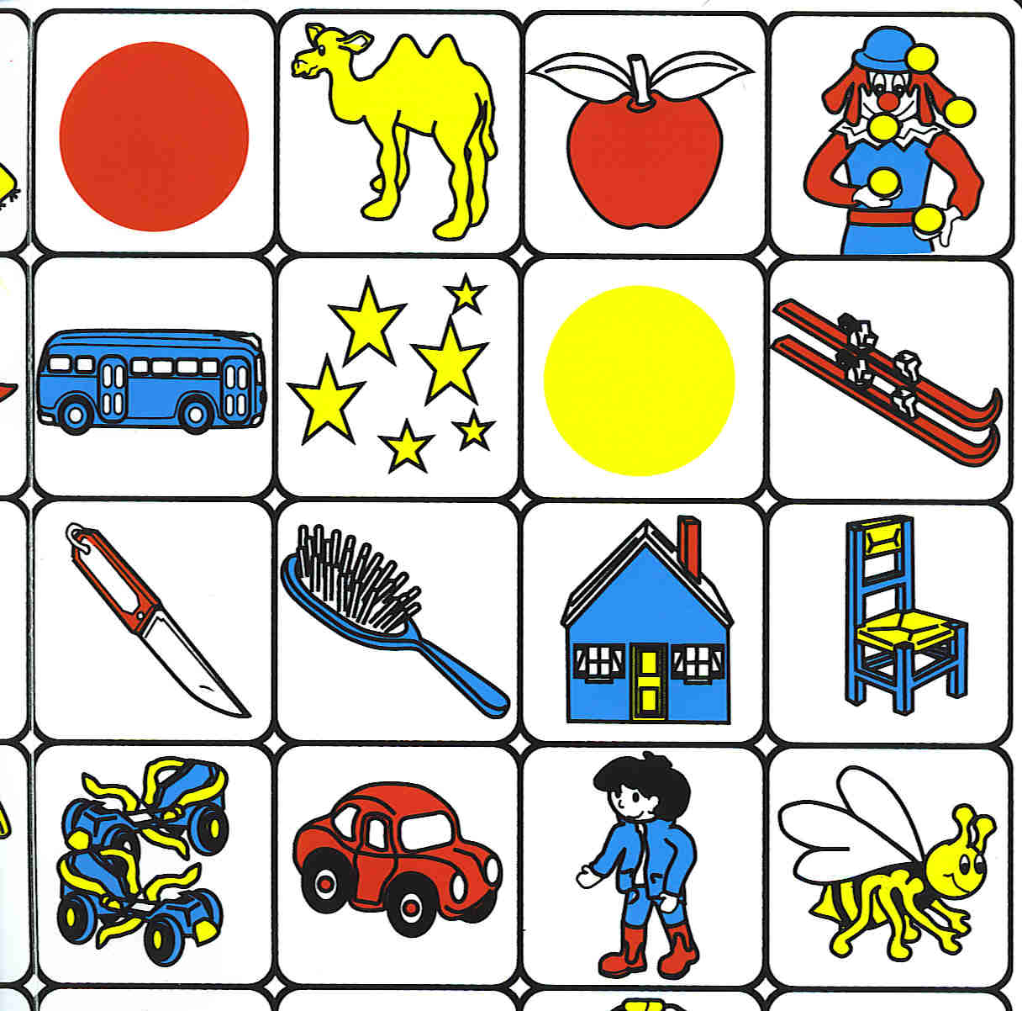
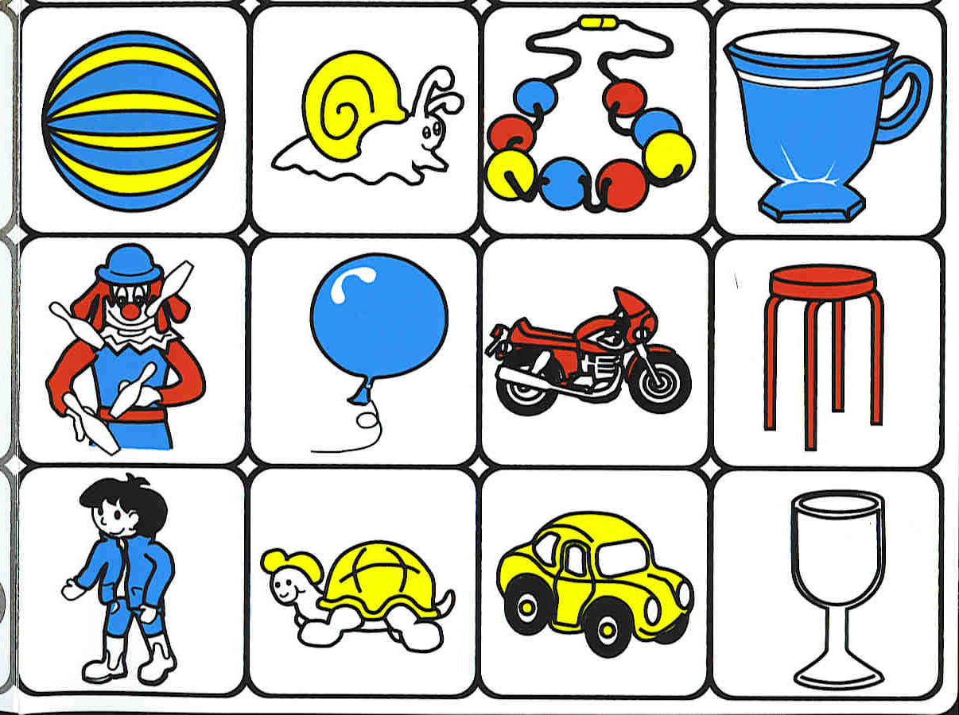
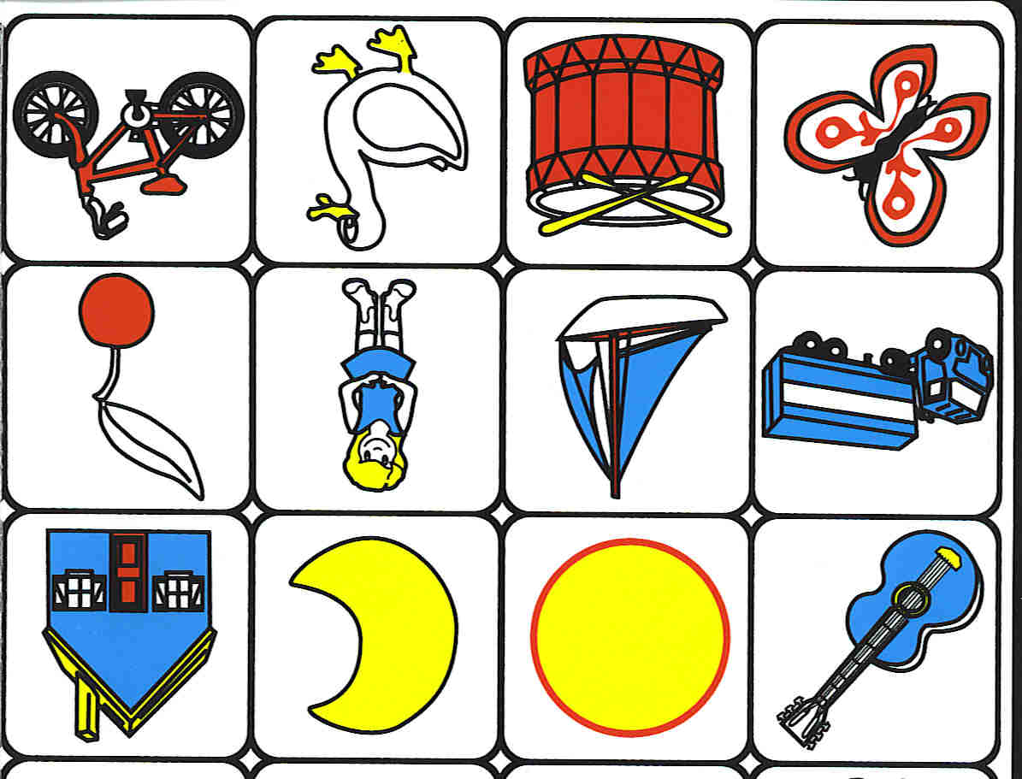
Elle a deux roues et un moteur.

Slide 3
Il est dans le ciel et peut cacher le soleil.

Slide 4
Il jongle avec des quilles.

Slide 5
Elles sont dans le ciel la nuit et elles brillent.

Slide 6
On la met autour du cou pour être élégant,
elle est en tissu.

Slide 7
Il a quatre pattes, un grand cou et une bosse
sur le dos.

Slide 8
il est fait de perles et les dames le mettent autour
de leur cou.

Slide 9
On s’assoit dessus, il n’a pas de dossier.

Slide 10
C’est un fruit rond à pépins.

Slide 11
Il jongle avec des balles.

Slide 12
On les met aux pieds et on glisse sur la
neige.

Slide 13
Il nage sur l’eau.

Slide 14
Il est gros, il roule et il transporte des
marchandises.

Slide 15
Il vole dans le ciel et il a un moteur.

Slide 16
On les met aux pieds et on roule.

Slide 17
C’est un fruit à pépins, il n’est pas rond.

Slide 18
Il nage dans l’eau.

Slide 19
Il rentre la tête dans sa coquille quand il
a peur.

Slide 20
Il est gros, il roule et il transporte des
voyageurs.

Slide 21
On s’assoit dessus et elle a un dossier.

Slide 22
Il est habillé de bleu et il porte des bottes
blanches.

Slide 23
Sa porte est jaune tandis que sa cheminée
est rouge.

Slide 24
Elle est vêtue de bleu et a des bottes rouges.

Slide 25
On fait de la musique en pinçant ses cordes.

Slide 26
C’est un fruit rond à noyau.

Slide 27
Elle est dans le ciel la nuit et elle brille.

Slide 28
On les met aux pieds et on glisse sur
la glace

Slide 29
Il brille dans le ciel le jour.

Slide 30
BRAVO !!

Slide 31
Oups! Essaye encore, tu vas y arriver!

Slide 32
Super!! Tu as terminé le jeu!
On recommence?

